Slide 1

Python - UPEM
python python python

Slide 2
Demo python - notebook jupyter
les arbres de Paris
https://opendata.paris.fr/explore/dataset/les-arbres/
Dans mon terminal ou via anaconda navigator
Jupyter notebook

Slide 3




Lire des fichiers csv
Bon outils
A eviter
Pas stable au niveau des séparateurs et des ""

Slide 4


Slide 5
Variables
Déclarer une variable
a = "Hello"
auteur = "Jacques Dutronc"
x = 12.12344
faux = False; vrai = True
Type de la variable
type(a)
String: "Bonjour", "Это приятно", "تشرق الشمس"
Float: 1.2, 3.14
Int: 1,2,3,4, -1, -2
Boolean: True, False

Slide 6
Comment nommer ses variables
Bien:
nom_auteur = "V. Hugo"
nom_auteur_ = "V. Hugo"
nom_auteur_01 = "V. Hugo"
Explicite
En minuscule
Mots séparés par un "_"
pas bien:
NomAuteur = "V. Hugo"
1nom_auteur = "V. Hugo"
atr = "V. Hugo"
a:01 = "V. Hugo"

Slide 7
Printing
print("Hello world")
prof = "Alexis"
print("Bonjour {}".format(prof))
Interpolation de strings
temp = 12
nom = "Alexis"
print("Bonjour {}, il fait {} degrés".format(nom, temp))

Slide 8
A vous
Print("Hello world")
Passer un nom en tant que variable pour afficher bonjour + le nom
Afficher un texte avec 2 variables de types différents
Par ex: Ce matin, je me suis reveille a {}h et j'ai bu un {}

Slide 9
Boolean et logique conditionnelle
age_alexis = 38
age_nicolas = 38
age_alexis == age_nicolas
Qu'est ce que vous obtenez pour chaque cas ?
age_alexis = 38
age_nicolas = "38"
age_alexis == age_nicolas
age_alexis = 38
age_nicolas = "38"
age_alexis == int(age_nicolas)

Slide 10
opérateurs boolean
Est-ce que 2 variables sont égales ?
a == b
Est-ce que 2 variables sont différentes ?
a != b
Superieur à :
a > b
Inférieur à :
a < b

Slide 11
Boolean et logique conditionnelle
if (age_alexis == age_faissal):
print("c'est pas vrai")
elif(age_alexis < age_faissal):
print("ça m'étonnerait!")
else:
print("Ok mais ça me rajeunit pas tout ça")
=> Il n'y a pas de case ou switch en python

Slide 12
Boolean et logique conditionnelle
if (age_alexis == age_faissal):
print("c'est pas vrai")
elif(age_alexis < age_faissal):
print("ça m'étonnerait!")
else:
print("Ok mais ça me rajeunit pas tout ça")
=> Il n'y a pas de case ou switch en python
Que se passe t il si on compare un int a un str?

Slide 13
A vous
Etant donné 2 variables, un float et un string, écrire une série de conditions :
qui testent leurs égalités (==) et inégalités (<)
qui affiche un message dans les differents cas
Par exemple,
meteo, prevision de pluie ou de soleil et prevision de temperature

Slide 14
Jeu des 7 erreurs
Ce script comporte 4 erreurs. Saurez vous les trouver toutes ?
hauteur = 50
if (hauteur > 180):
print ("c'est trop haut")
elif (hauteur < 100) :
print ("c'est trop petit")
elif(hauteur <90)
print (ca passe tout juste)

Slide 15
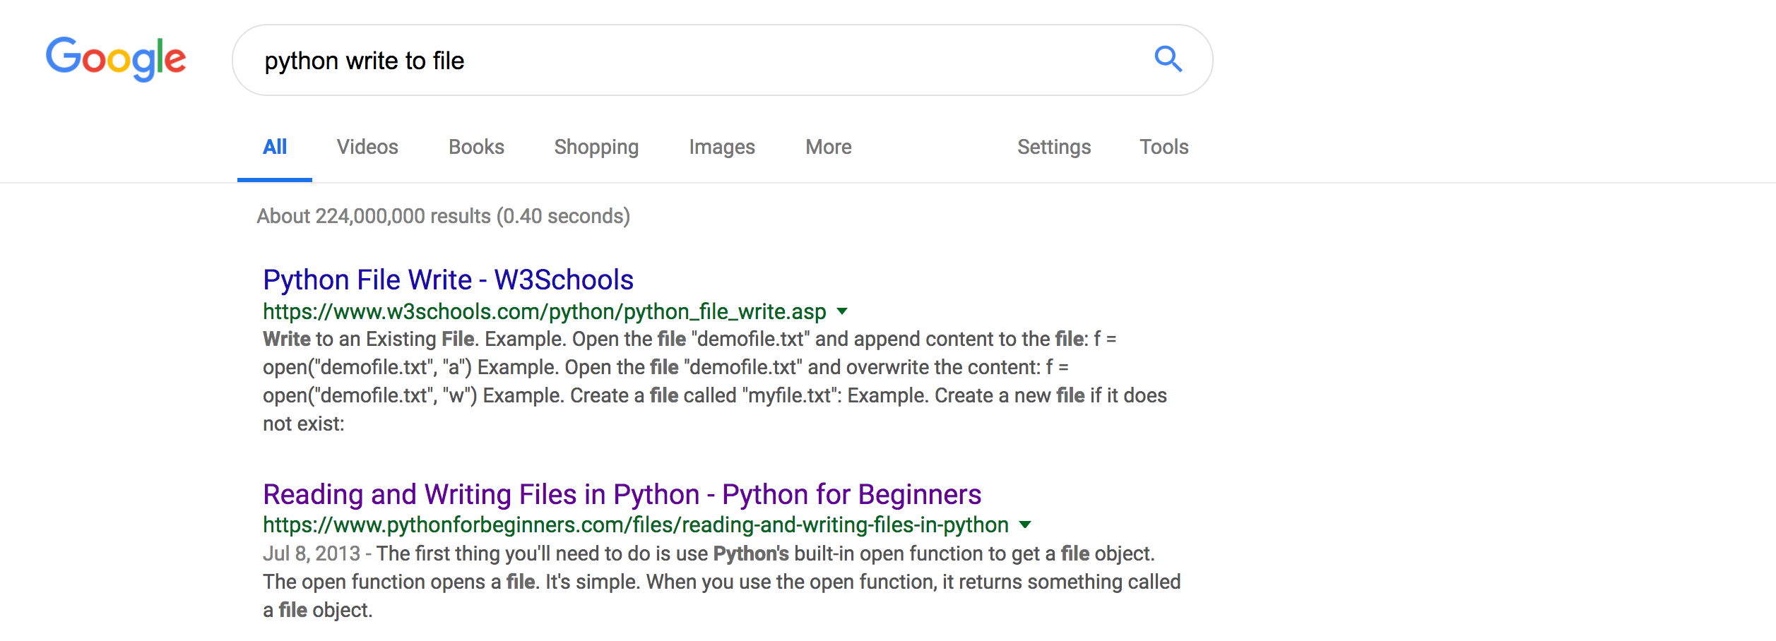
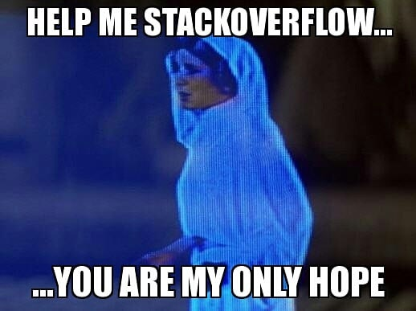
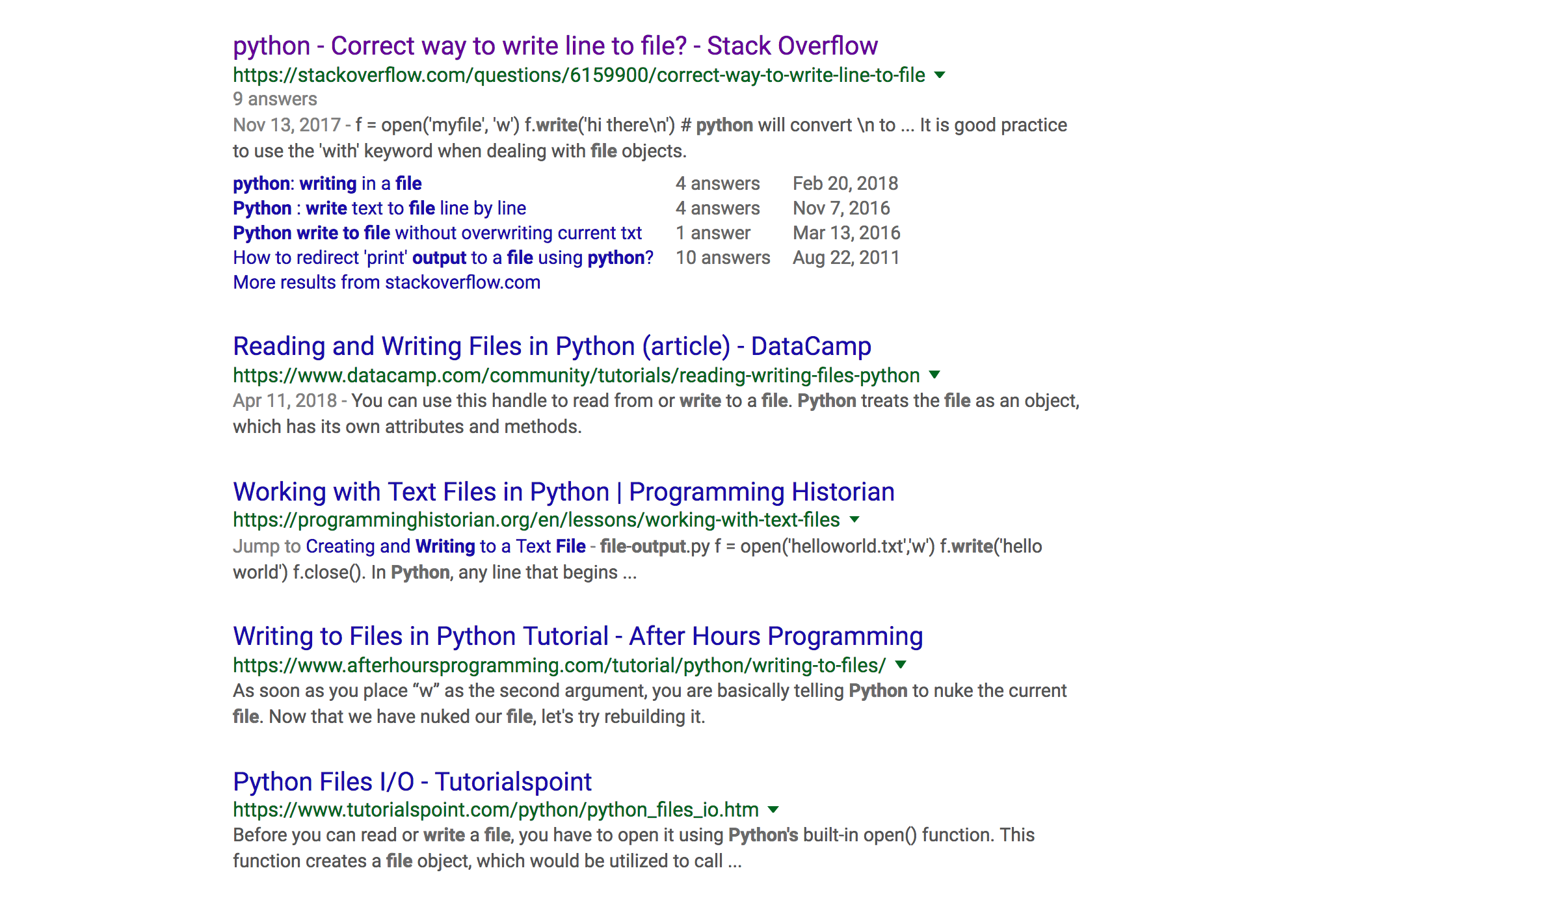
Stackoverflow: the real reason why google was invented!

Slide 16
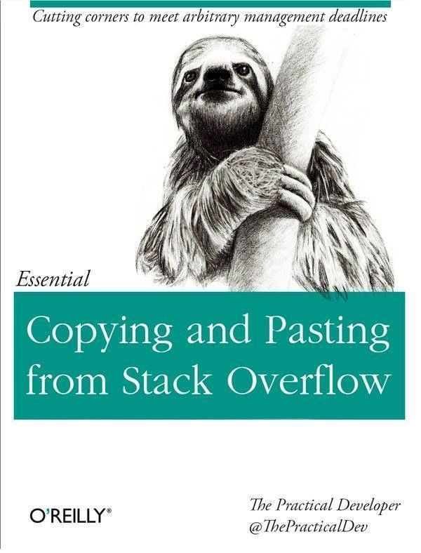

Slide 17
Listes et for loop
equipe = ['Achmed', 'Rania', 'Sofiane', 'Asma', 'Chafik']
type(equipe)
Compter
Combien d'éléments: len(equipe)
Afficher
print(equipe)
for prenom in equipe :
print(prenom)
print(len(prenom))

Slide 18
Listes: indexation et slicing
equipe = ['Amelie','Jean', 'Bruno', 'John', 'Nathalie']
Premier element:
print(equipe[?])
L'indexation de la liste démarre à 0
Différent de R ?
Plusieurs elements avec un range:
print(equipe[1:3])
Que font les lignes suivantes ?
print(equipe[:3])
print(equipe[:])
print(equipe[4:])
print(equipe[5])
print(equipe[-1])
print(equipe[-2:])

Slide 19
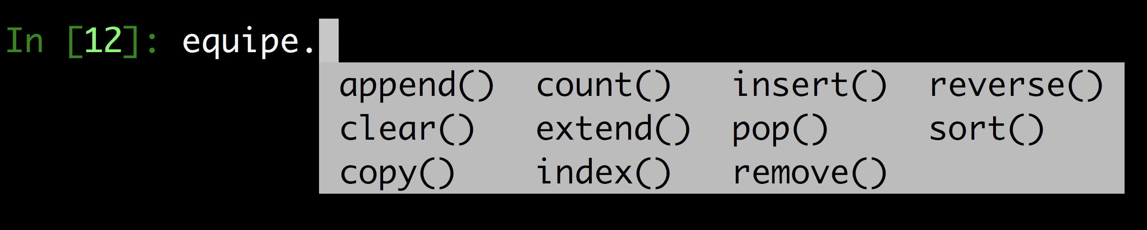
Listes: les fonctions
equipe = ['Achmed', 'Rania', 'Sofiane', 'Asma', 'Chafik']
Functions applicable a une liste
len(equipe)
sorted(equipe)

Slide 20

A vous
equipe = ['Achmed', 'Rania', 'Sofiane', 'Asma', 'Chafik']
Tester les fonctions suivantes:
equipe.sort()
equipe.count()
equipe.reverse()
equipe.index()
Pour voir la doc d'une fonction, ajouter ?
?len
?equipe.count(valeur)
Quelle différence entre
equipe.sort()
sorted(equipe)
Super utile!
2 façons de vider une liste ?
pour que equipe devienne une liste vide []
Comment tester qu'une liste soit vide?

Slide 21
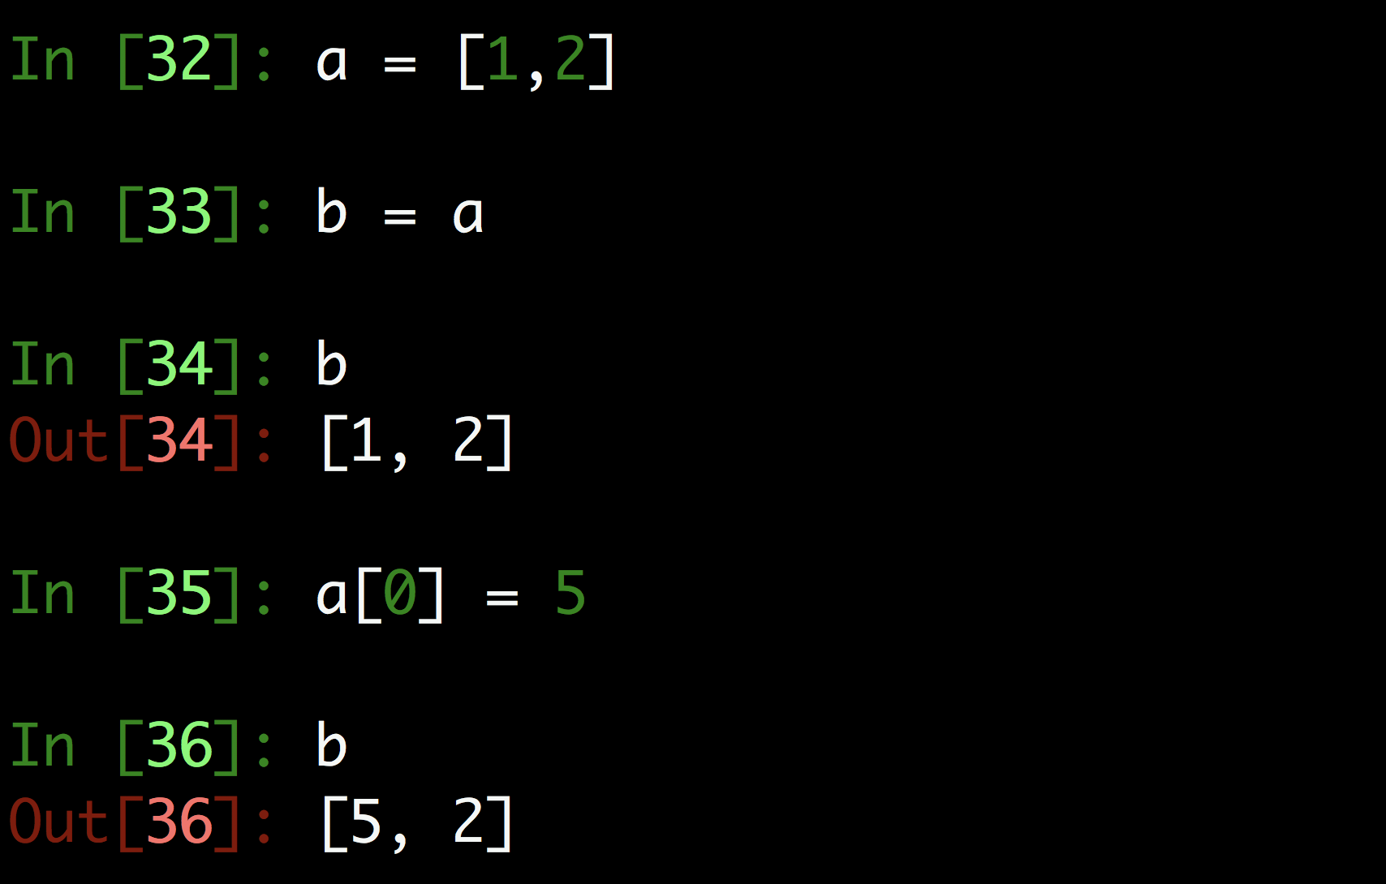

Immutable types vs mutable type
Numbers, strings, tuples, frozensets, booleans, None, are immutable
Lists, dictionaries, sets, bytearrays, are mutable

Slide 22
Pattern: transformer une liste
Une liste
Transformer les éléments de la liste et les mettre dans une autre liste
Compter la longueur des mots, supprimer la ponctuation
Mettre tous les mots en minuscule, capitaliser
Compter, mesurer, …
my_list = ['a','b','c','d', …]
new_list = []
for elt in my_list:
resultat = fonction(elt)
new_list.append(resultat)
print(new_list)

Slide 23
A vous
legumes = ['tomate','salsifi', 'courgette', 'concombre', 'haricot vert', 'brocoli', 'oignon', 'petit pois']
A partir de la liste legumes, construire la liste suivante: pour chaque légume:
Supprime les legumes commencant par 'c' de la liste initiale

Slide 24
Concatenation: + pour liste et string
Ajouter 2 listes:
legumes = ['tomate', 'poivron']
fruits = ['orange', 'pommme', 'banane']
salade = legumes + fruits
Ajouter un element a une string avec append
Ajouter plusieurs listes pour former une nouvelle liste avec +

Slide 25
Concatenation: + pour liste et string
Ajouter 2 strings:
premier = 'il fait beau'
second = 'et chaud'
print(premier + second)
print(premier + ' ' + second)
Probleme au niveau de la jonction des 2 strings!
Il fait beauet chaud
'<separator>'.join(list) ou separator = ',' '.' ', ' '-', ….
legumes = ['tomates','salsifis', 'courgettes', 'concombres', 'haricots vert', 'brocolis', 'oignons']
Comment faire pour afficher:
J'aime les tomates, salsifis, courgettes, ..., brocolis, petits pois
Avec join:
print("J'aime les {}".format(', '.join(legumes)))

Slide 26
Split: pour tokenizer
texte = "Mesdames, messieurs. Voie C. Attention au passage d'un train, éloignez vous de la bordure du quai s'il vous plaît."
Combien de mots ?
Utiliser texte.split(' ')
Mais comment enlever la ponctuation ?
Utiliser le module string et la fonction punctuation
import string
string.punctuation

Slide 27
Resources
Think python
Python the hard way
www.python-course.eu
Datacamp

